Slide 1
FESBook - Okvir za modeliranje
Mate Baković
Laura Bauk
Petar Parlov
Lovre Peričić

Slide 2
Uvod
Društevna mreža/web aplikacija za studente FESB-a
1v1 chat i grupni razgovori
Kreiranje postova i anketa
Obavijesti
Filtriranje objava po studijskom smjeru i interesima

Slide 3
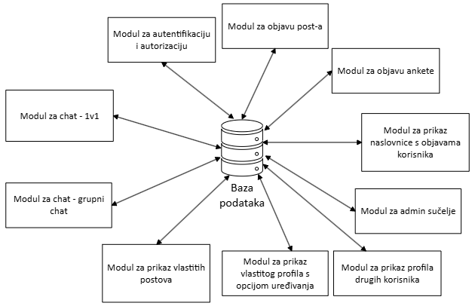
Vrste korisnika
Moduli
Korisnik(student) - prijava, registracija, kreiranje objava, anketa -> ograničene ovlasti
Administrator - admin prava nad svim elementima sustava

Slide 4
Modeliranje podataka
User – id, username, email, password, name, surname, age, password, …
Admin – id, email, password, name, surname, age, is_admin…
Post – postId, content, ownerId, likedBy,…
Poll – pollId, content, ownerId, votes_yes, votes_no,…
Chat1v1 – participant_id1, participant_id2, chatId, messages
Group_chat – participant_ids, admin_ids,….

Slide 5
Upravljanje komunikacijom
uc-1 – registracija u sustav
uc-2 – prijava u sustav
uc-3 – praćenje profila korisnika
uc-4 –pregled i uređivanje profila
uc-5 – kreiranje objave
uc-6 – kreiranje anketa
uc-7 – privatna poruka
uc-8 – grupni razgovori
uc-9 – „lajkanje” i komentiranje
objava
uc-10 – pretraživanje korisnika
uc-11 – obavijesti
uc-12 – odjava iz sustava

Slide 6
Hvala na pažnji!

